Slide 1

XII Małopolski Konkurs „Stół pięknie nakryty”

Slide 2
Temat tej edycji:
„Zakąska z indyka na jesiennym stole”

Slide 3
Indyk przybył do Europy z „Indii Zachodnich” na przełomie XV i XVI wieku, ale do Polski trafił kilka dziesięcioleci później.

Slide 4
Ten „indyjski kur”
(gallus indicus) był świadectwem na istnienie innego świata – amerykańskiego kontynentu.

Slide 5
Przez kilka stuleci drogi indyk częściej zdobił ogrody królewskie i szlacheckie, niż pojawiał się na stole.

Slide 6


Stanisław Czerniecki w „Compendium ferculorum” (1682r.) wymienia indyka jedynie w spisie inwentarza.
„Księga szafarska dworu Jana III Sobieskiego” z lat 1695-1696 mówi o tym, że na królewskim stole jadano już z niego potrawy.

Slide 7

100 lat później
Wojciech Wielądko w „Kucharzu doskonałym” poświęca potrawom z niego już cały podrozdział.

Slide 8

Adam Mickiewicz również wielokrotnie wymienia ptactwo domowe, a wśród nich indyka.

Slide 9
Dziś można powiedzieć, że indyk zajmuje jedno z czołowych miejsc w polskim jadłospisie. Dlaczego?

Slide 10
Współcześni konsumenci świadomie wybierają mięsa o niskiej kaloryczności oraz zawierające dużo ważnych dla organizmu człowieka mikroelementów.

Slide 11
Mięso z indyka zalecane jest w różnych dietach: ludzi zdrowych, dzieci, sportowców i chorych.

Slide 12
Zatem zachęcamy do promowania zdrowego stylu życia
– również przy stole!

Slide 13
Patronat honorowy

Slide 14

Jacek Krupa
Marszałek Województwa Małopolskiego

Slide 15

Jacek Majchrowski Prezydent Miasta Krakowa

Slide 16

Aleksander Palczewski Małopolski Kurator
Oświaty

Slide 17

Wiesław Jopek Krakowska Kongregacja
Kupiecka

Slide 18



Patronat medialny

Slide 19


Patronat merytoryczny:
Stowarzyszenie Małopolskich Kucharzy i Cukierników
Selgros cash&carry

Slide 20
21 listopada 2015 roku brało udział w konkursie
26 uczniów z 13 małopolskich szkół kształcących młodzież w zawodach gastronomicznych

Slide 21
I miejsce

Slide 22
Drużyna z Zespołu Szkół Ekonomiczno-Gastronomicznych im. J. Piłsudskiego w Tarnowie
Mateusz Ciurej
Anita Stachura
Opiekunowie:
Janina Grzyb
Małgorzata Hołda

Slide 23
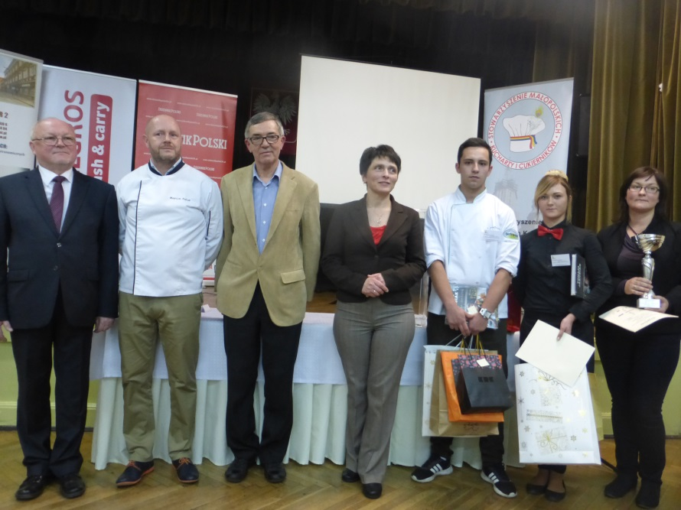
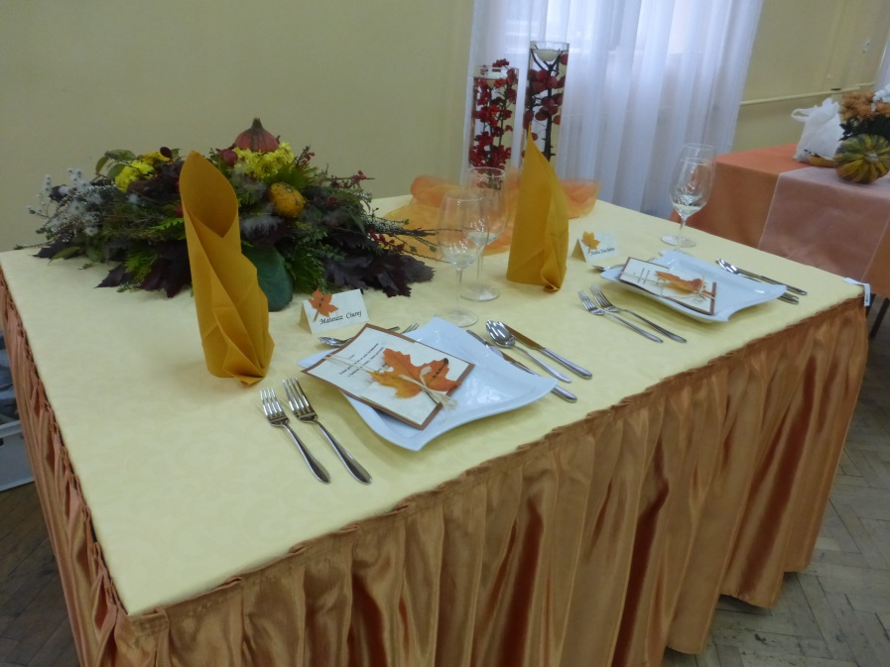
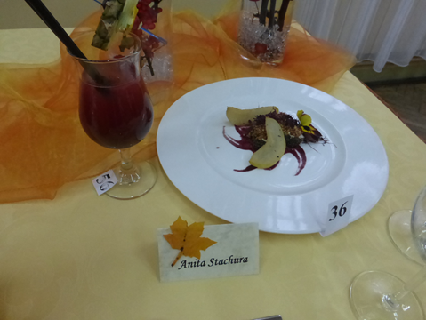

Slide 24
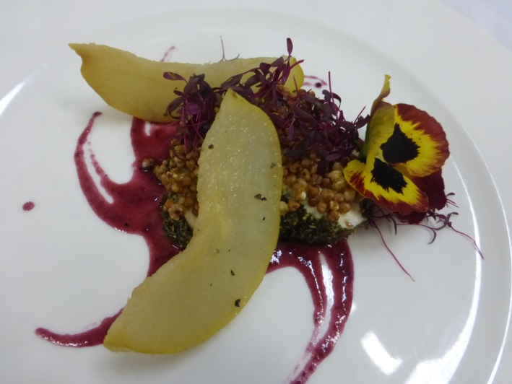
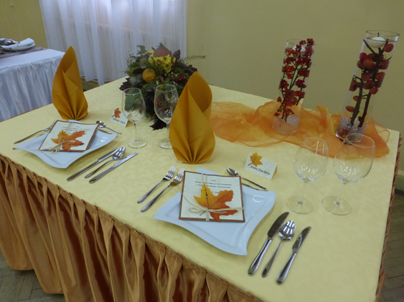
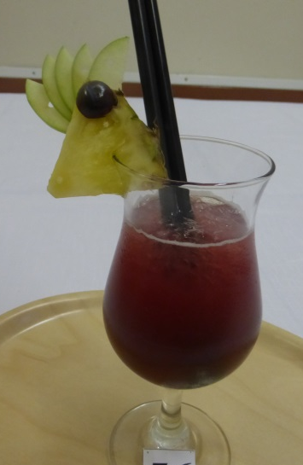

Slide 25
II miejsce

Slide 26
Drużyna z Zespołu Szkół
Gastronomicznych nr 2 w Krakowie
Katarzyna Rajczak
Emil Guzik
Opiekunowie:
Ludwika Marszałek
Małgorzata Smęda

Slide 27
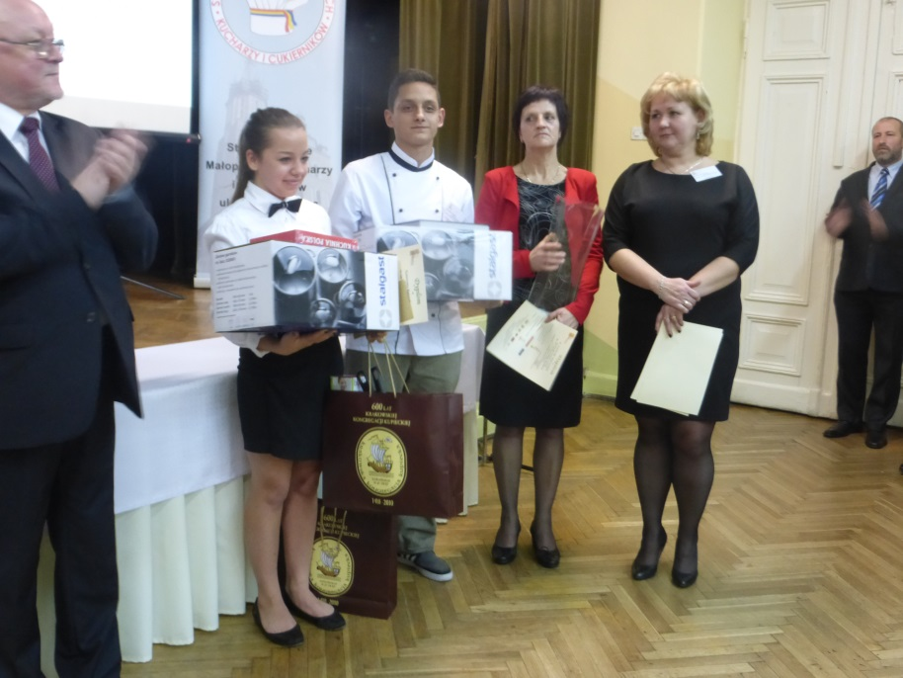
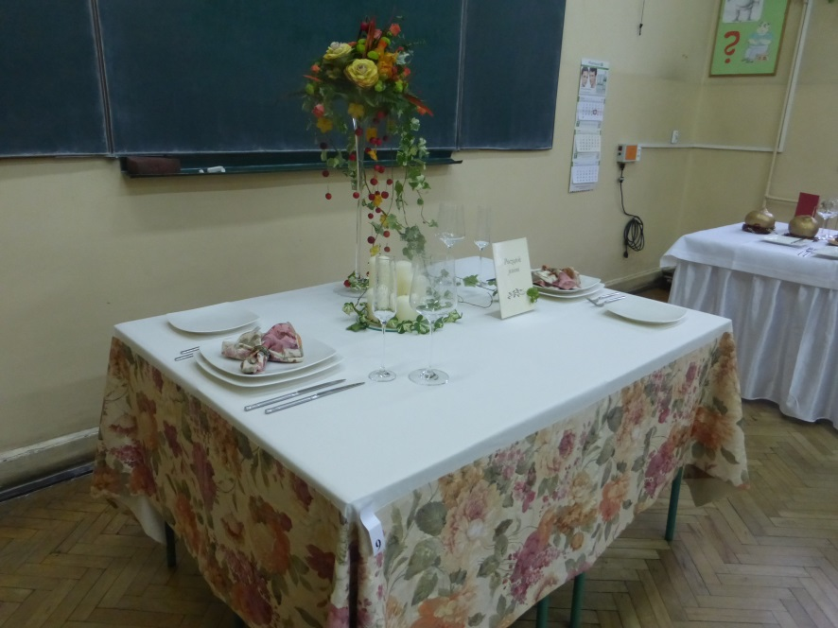
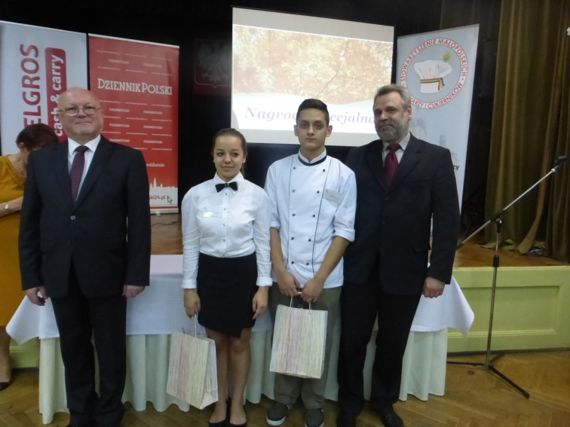
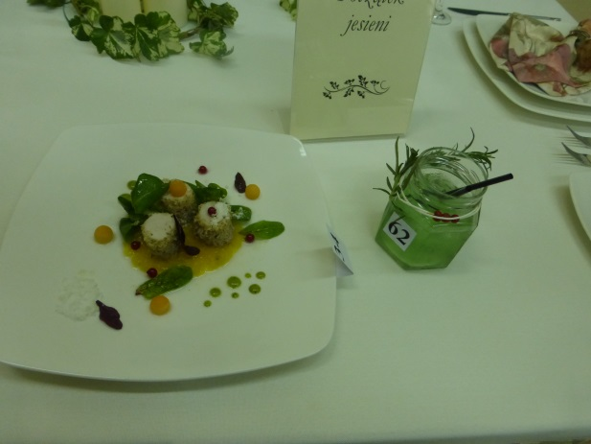

Slide 28
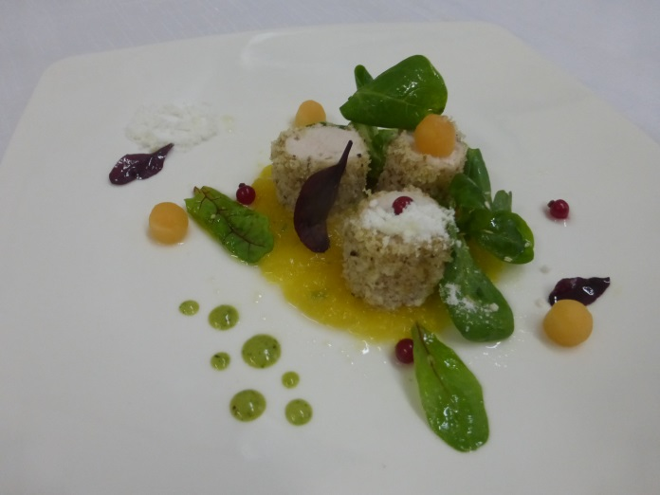
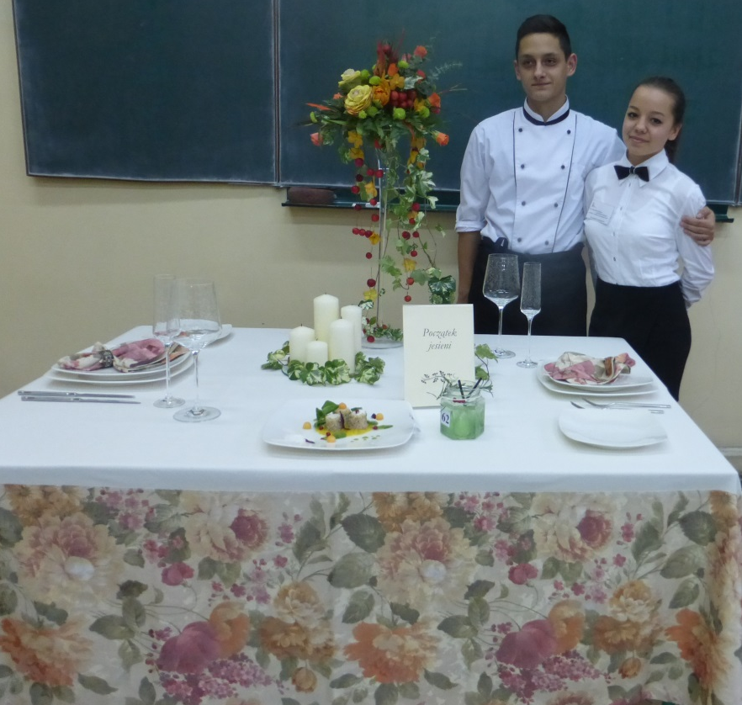
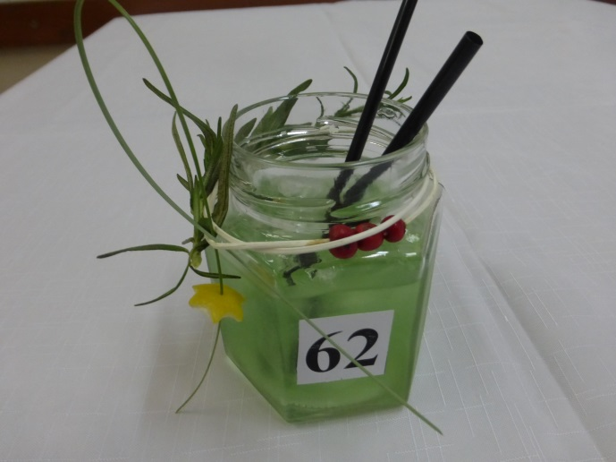

Slide 29
III miejsce ex aequo

Slide 30
Drużyna z Zespołu Szkół Gastronomicznych nr 1 w Krakowie
Paulina Piegza
Natalia Sokół
Opiekunowie:
Seweryna Kurek
Bogumiła Podgórska

Slide 31
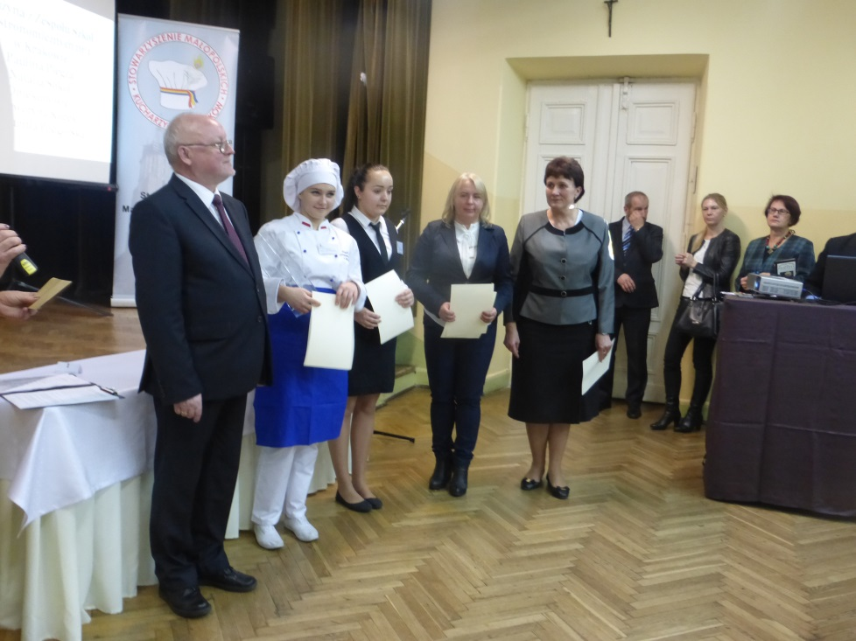
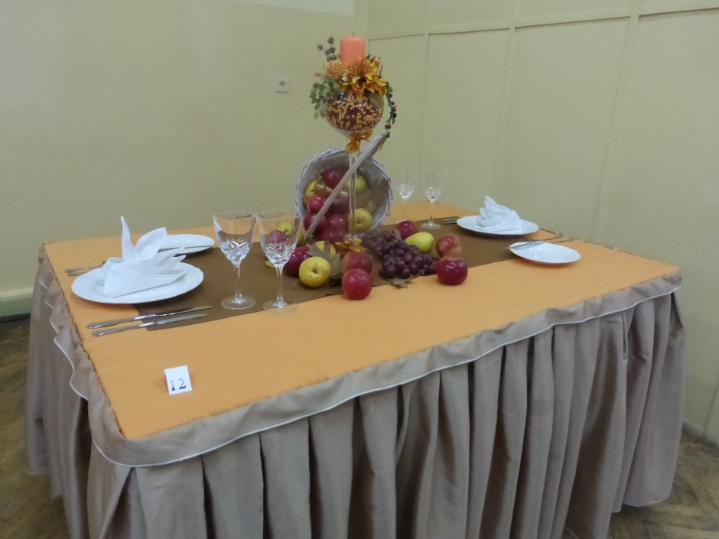
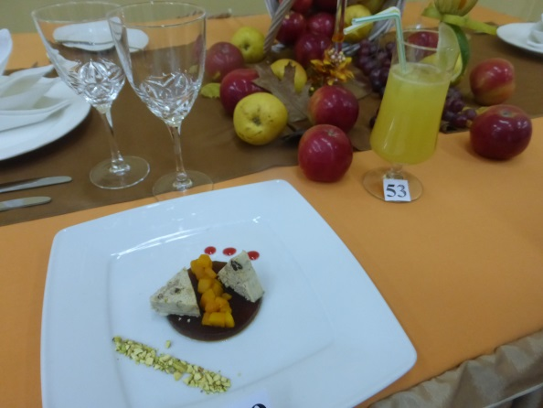

Slide 32
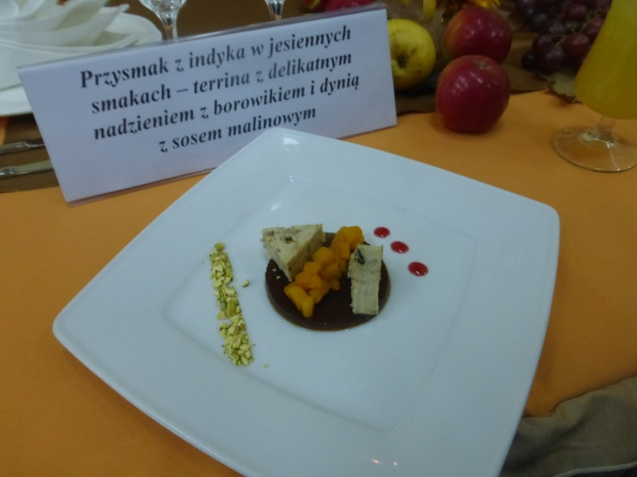
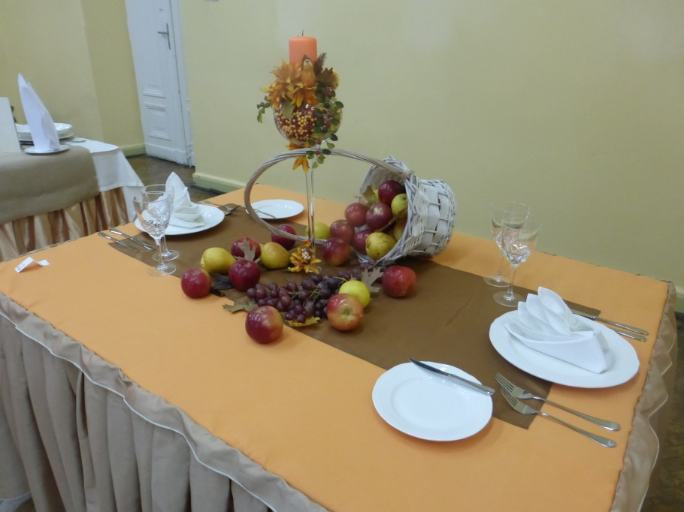
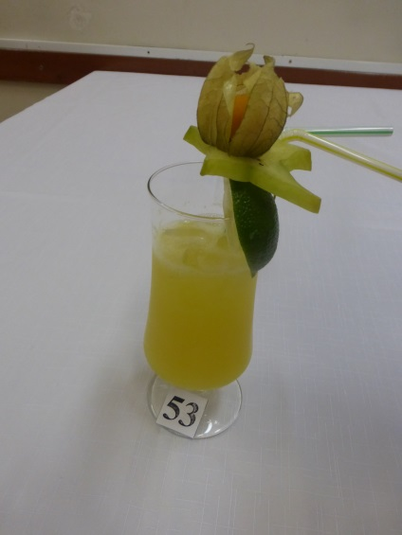

Slide 33
Drużyna z Zespołu Szkół Ponadgimnazjalnych Małopolskiej Szkoły Gościnności im. Tytusa Chałubińskiego w Myślenicach
Adrian Smok
Dominika Mleczek
Opiekunowie:
Anna Stasik i Małgorzata Bergel

Slide 34
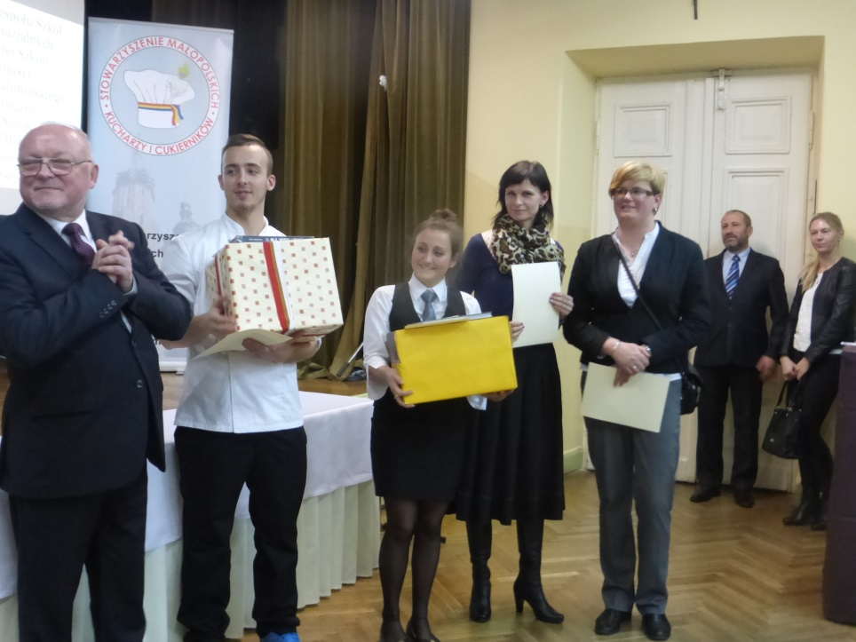
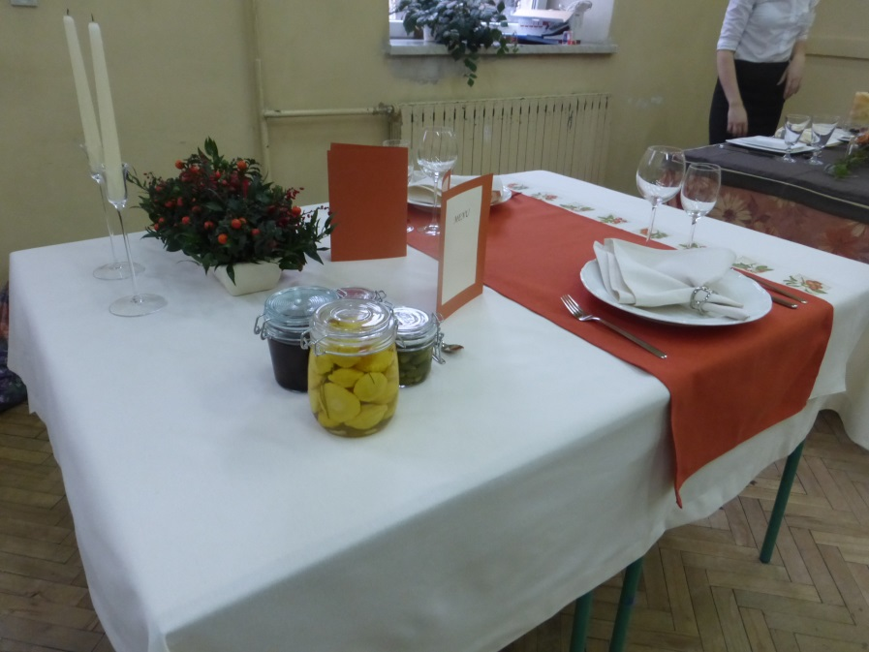
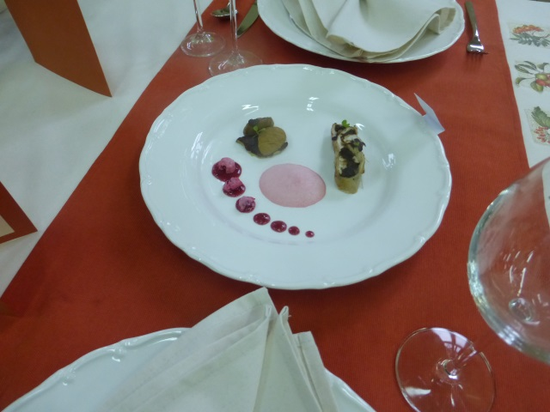

Slide 35
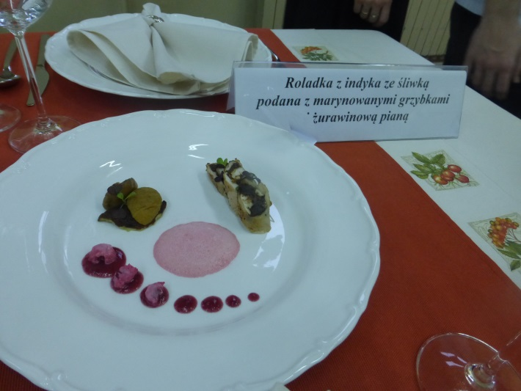
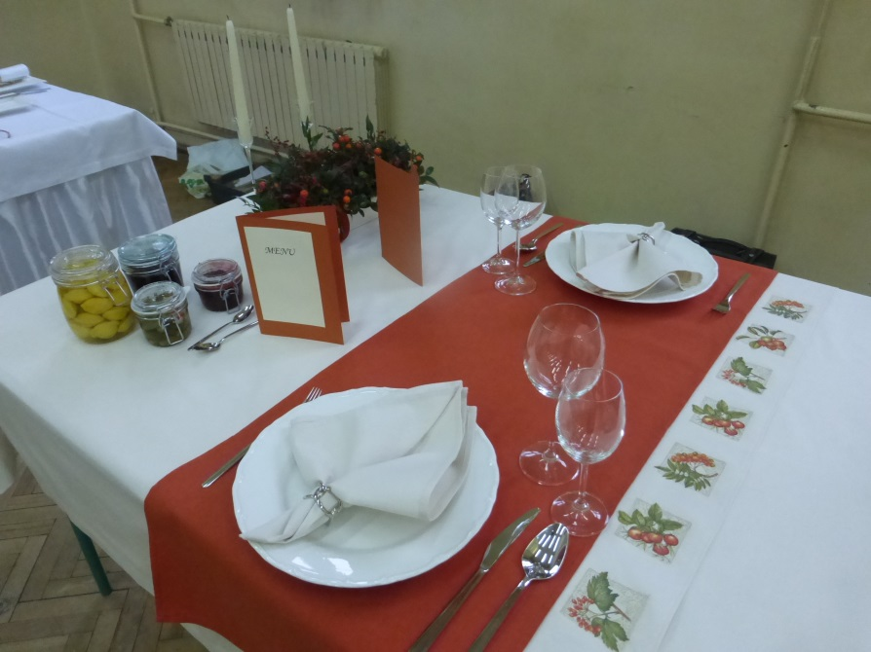
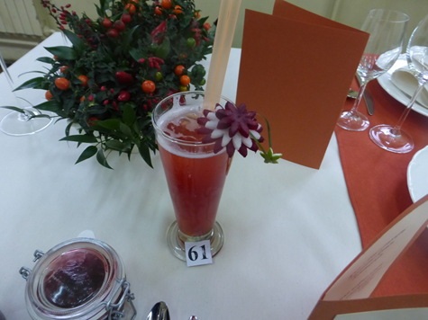

Slide 36
Nagroda Specjalna

Slide 37
Najlepszy kelner! Katarzyna Rajczak

Slide 38
Najlepszy kucharz! Mateusz Ciurej

Slide 39
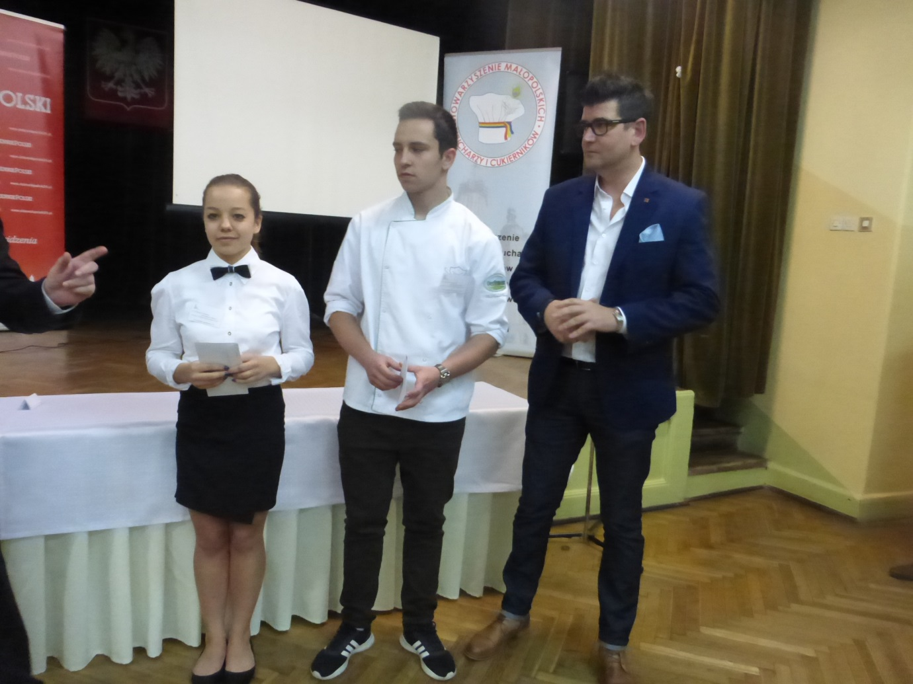

Slide 40
Pozostali uczestnicy

Slide 41
Drużyna z Zespołu Szkół nr 3 im. ks. prof. Józefa Tischnera w Wadowicach
Karolina Chmura
Dominika Worytko
Opiekunowie:
Anna Knapik
Marta Leśniak

Slide 42
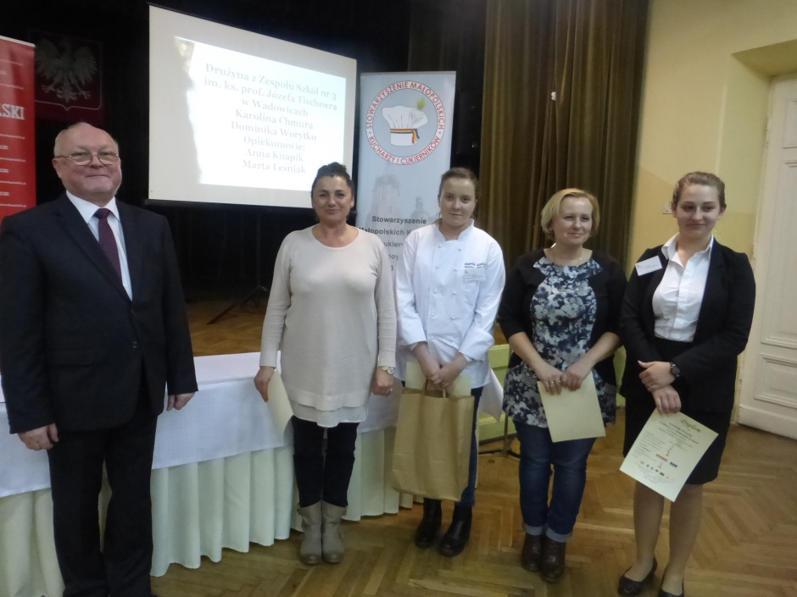
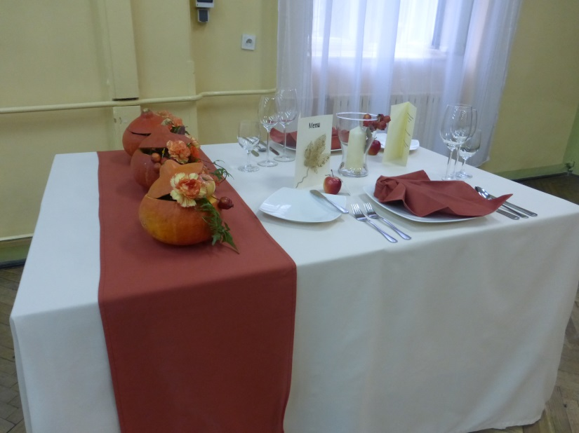
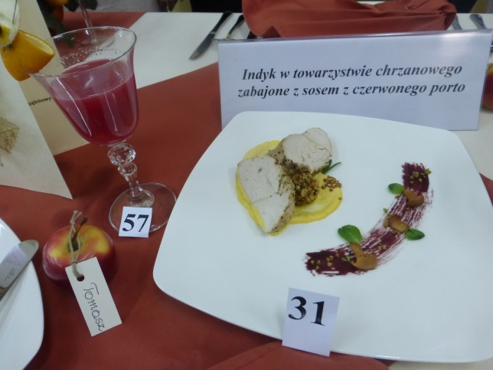

Slide 43
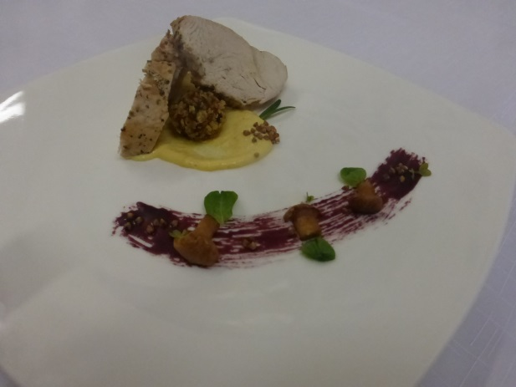
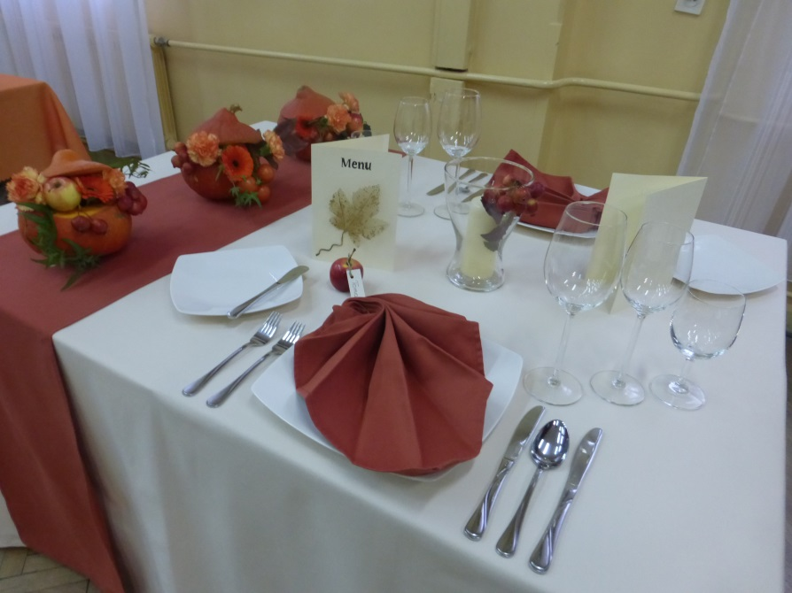
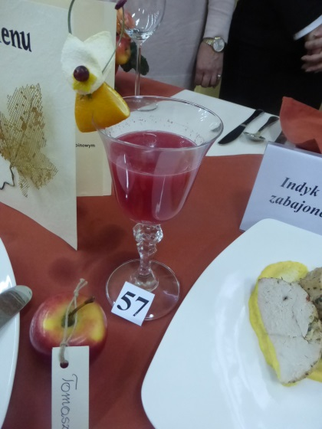

Slide 44
Drużyna z Centrum
Kształcenia Zawodowego i Ustawicznego w Niepołomicach
Ewelina Klima
Klaudia Nagięć
Opiekun:
Michał Hajdus

Slide 45
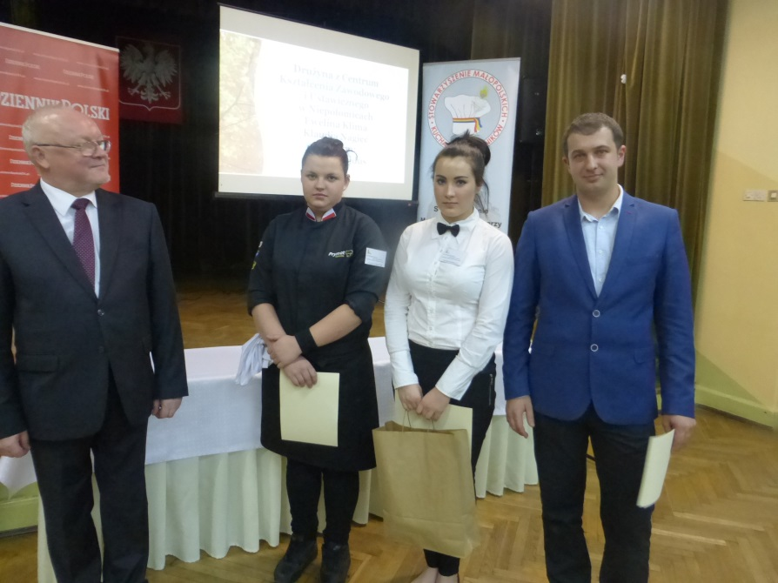
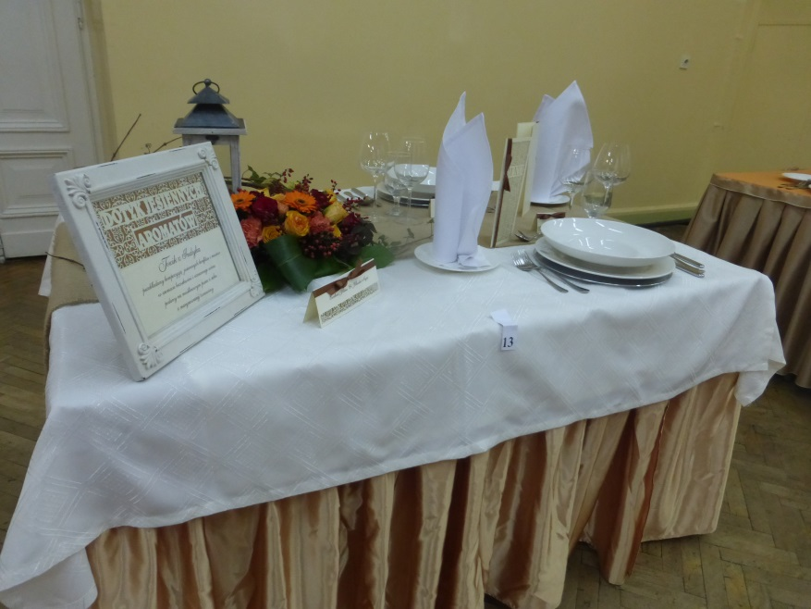
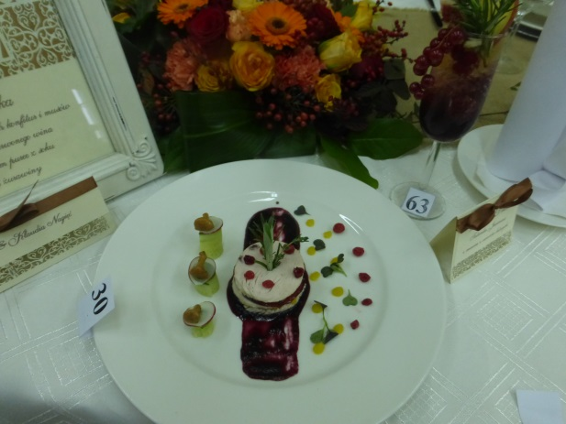

Slide 46
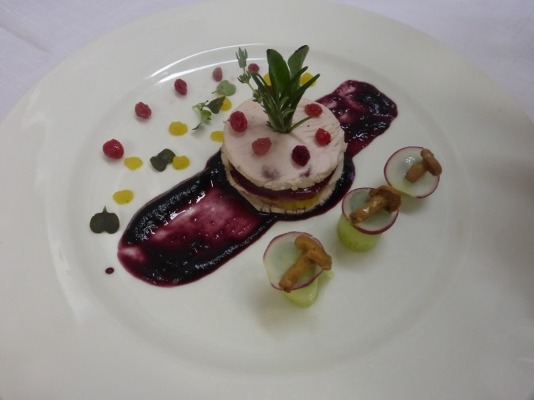
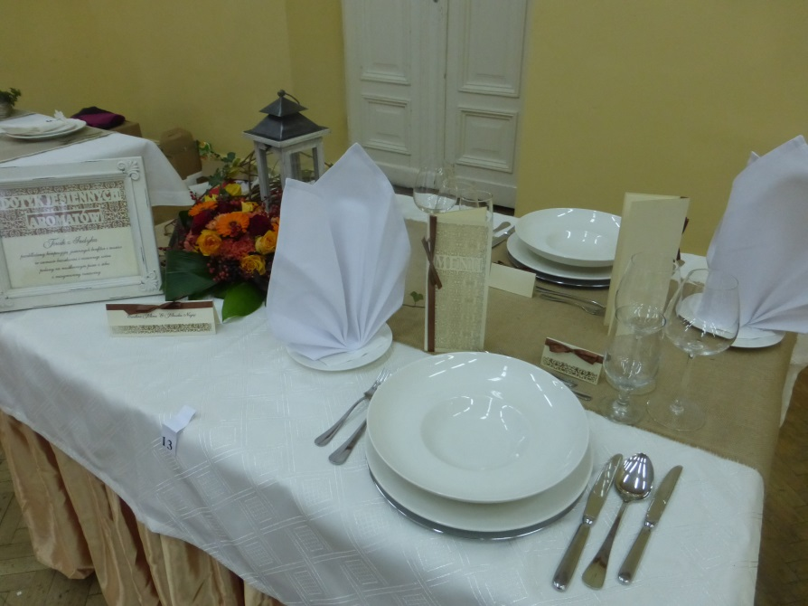
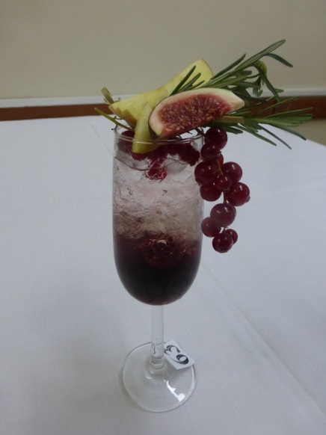

Slide 47
Drużyna z Technikum Ekonomiczno-Hotelarskiego nr 4 im. Mikołaja Kopernika w Krakowie
Katarzyna Zabagło
Sebastian Pajdak
Opiekun:
Agata Kosowicz

Slide 48
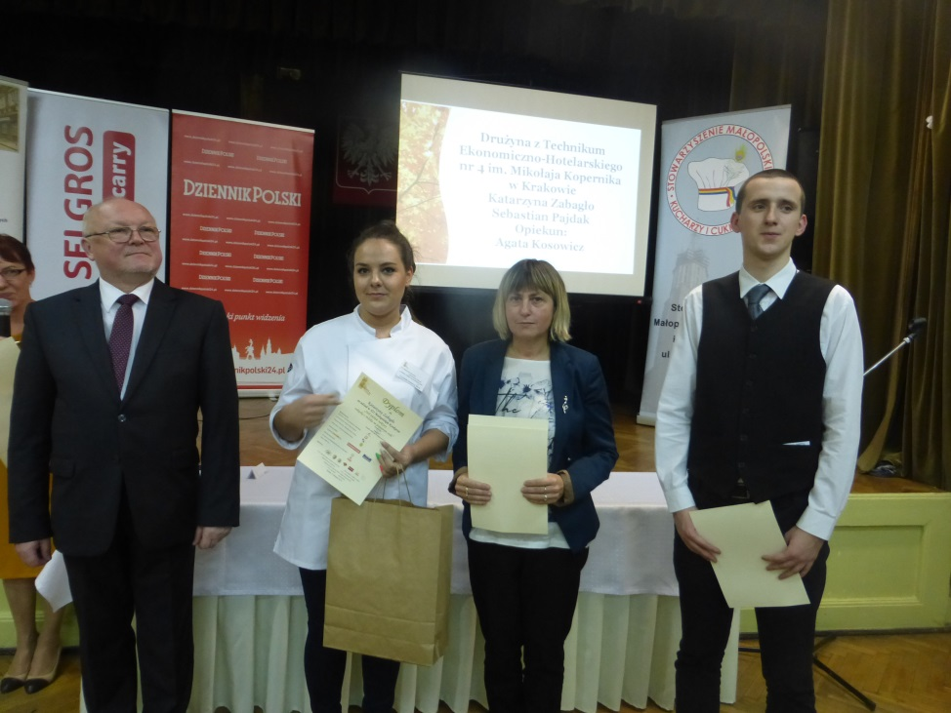
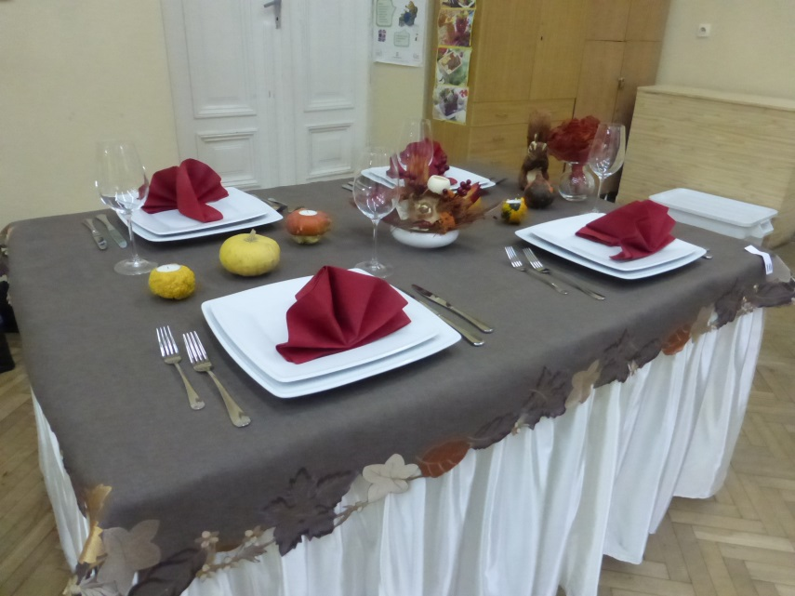
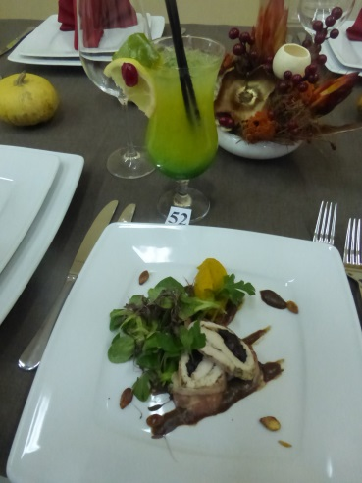

Slide 49
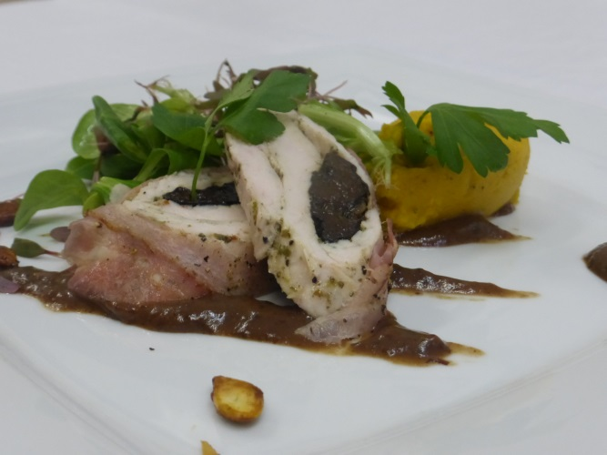
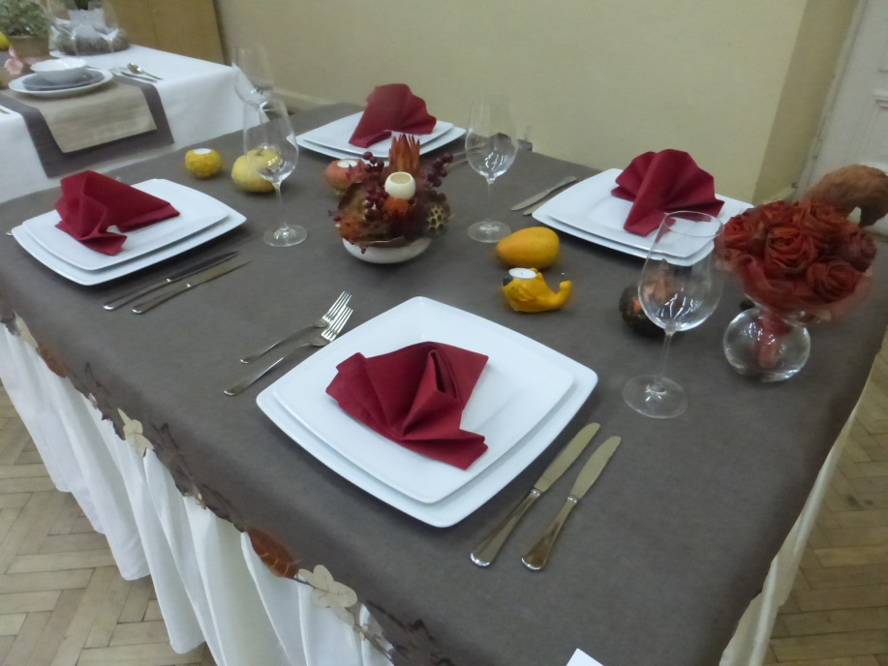
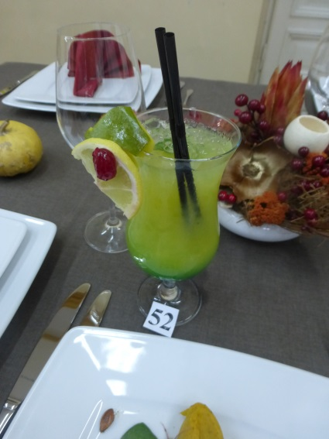

Slide 50
Drużyna z Zespołu Szkół
Zawodowych nr 2 w Krakowie
Wojciech Mlekodaj
Szymon Gajoch
Opiekun:
Barbara Adamczewska

Slide 51
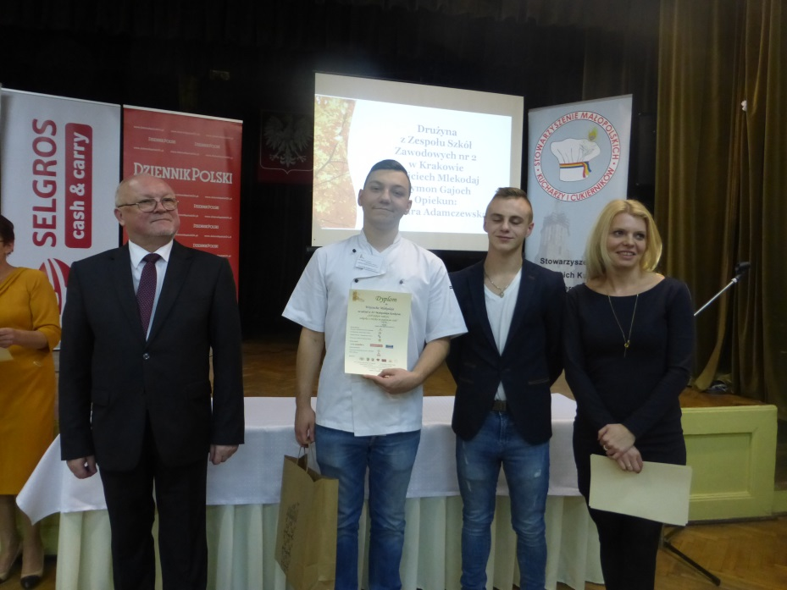
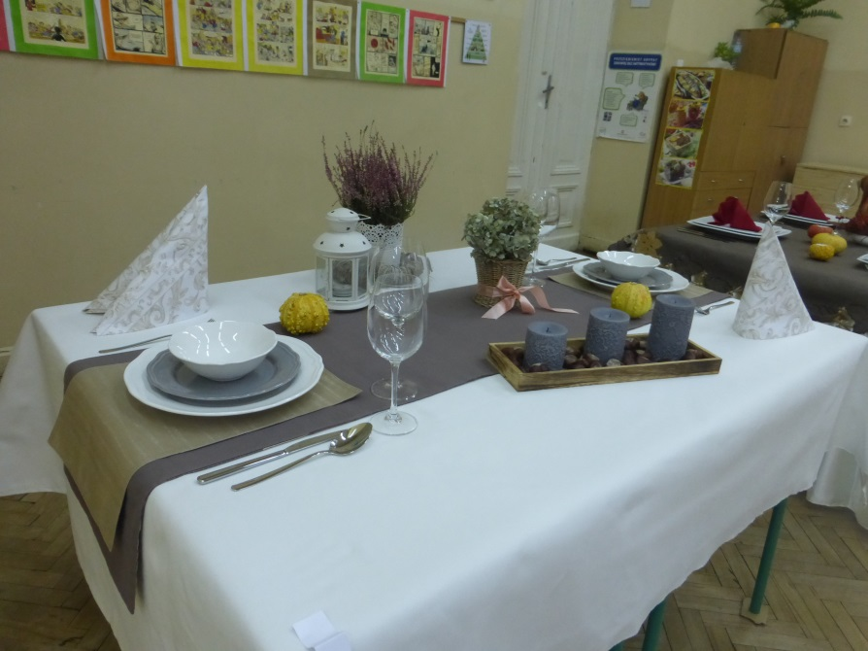
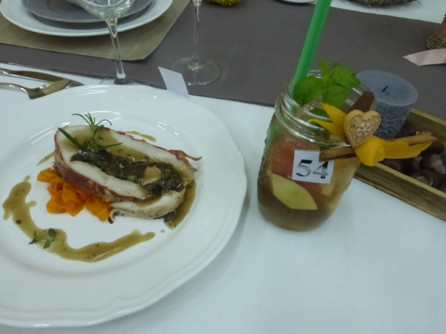

Slide 52
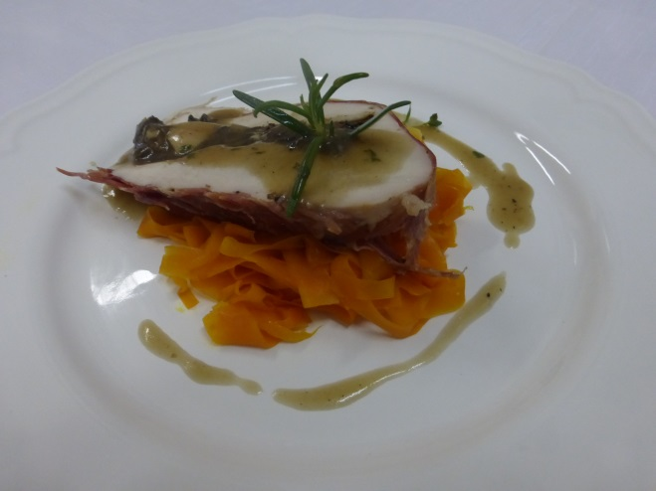
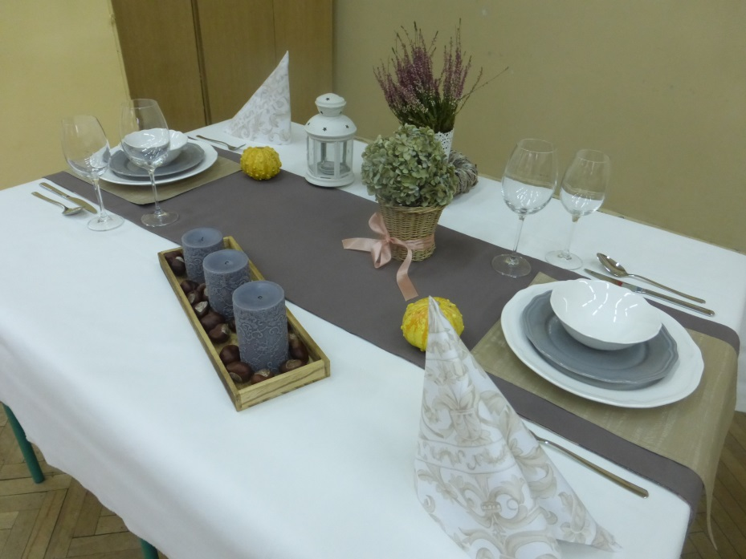
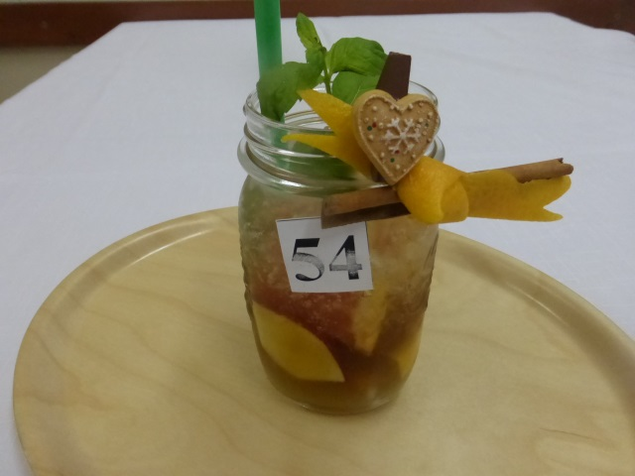

Slide 53
Drużyna z Zespołu Szkół Centrum Kształcenia Rolniczego im. Augustyna Suskiego w Nowym Targu
Jakub Gogola
Karolina Pałac
Opiekunowie:
Józef Bąbol
Łukasz Fudala

Slide 54




Slide 55




Slide 56
Drużyna z Prywatnego Technikum w Myślenicach
Patrycja Jędroszak
Edyta Zagórska
Opiekun:
Małgorzata Hundla-Wawok

Slide 57




Slide 58




Slide 59
Drużyna z Zespołu Szkół w Dąbrowicy
Katarzyna Świerk
Paulina Rzepecka
Opiekunowie:
Anna Jop
Kinga Fasuga

Slide 60




Slide 61




Slide 62
Drużyna z Zespołu Szkół Ponadgimnazjalnych im. J. Piłsudskiego w Zakliczynie
Patryk Zachara
Andrzej Łazarz
Opiekun:
Agata Bojdo

Slide 63




Slide 64




Slide 65
Drużyna z Zespołu Szkół nr 3 im. ks. prof. Józefa Tischnera w Bochni
Karol Dźwigaj
Agnieszka Piechnik
Opiekunowie:
Magdalena Hernik
Anna Biernat

Slide 66




Slide 67




Slide 68
Gratulujemy!

Slide 69
Sponsorzy:

Slide 70


Marszałek Województwa Małopolskiego
Prezydent Miasta Krakowa
Małopolski Kurator Oświaty
Krakowska Kongregacja Kupiecka
Selgros cash&carry

Slide 71






Sprocket PHU
Grzegorz Barski, Jerzy Koprowski

Slide 72
Firma Handlowo Usługowa „Magda”
Piekarnia Wiesław Grabowski
F.H.U. Zako Barbara Kowalska
Restauracja „Wierzynek”
Hotel Hilton Garden Inn

Slide 73
F.H.U. Anna Duda
Konfekcjonowanie i Sprzedaż Płodów Rolnych Andrzej Pietrzyk
Rada Rodziców
Zespołu Szkół Gastronomicznych nr 2

Slide 74
W prezentacji wykorzystano:
http://www.wilanow-palac.pl/pierwsze_kroki_indyka_w_polsce.html
http://sklep.wilanow-palac.pl/seria-monumenta-poloniae-culinaria-c-11.html
https://upload.wikimedia.org/wikipedia/commons/c/cb/Pan_Tadeusz_1834.jpeg
http://sklep.wilanow-palac.pl/images/mini/200px_compendium2.jpg
http://sklep.wilanow-palac.pl/images/mini/200px_kucharz_doskonaly.jpg
http://sklep.wilanow-palac.pl/images/mini/200px_ksiega_szafarska.jpg

